Slide 1
воспитателя

Slide 2
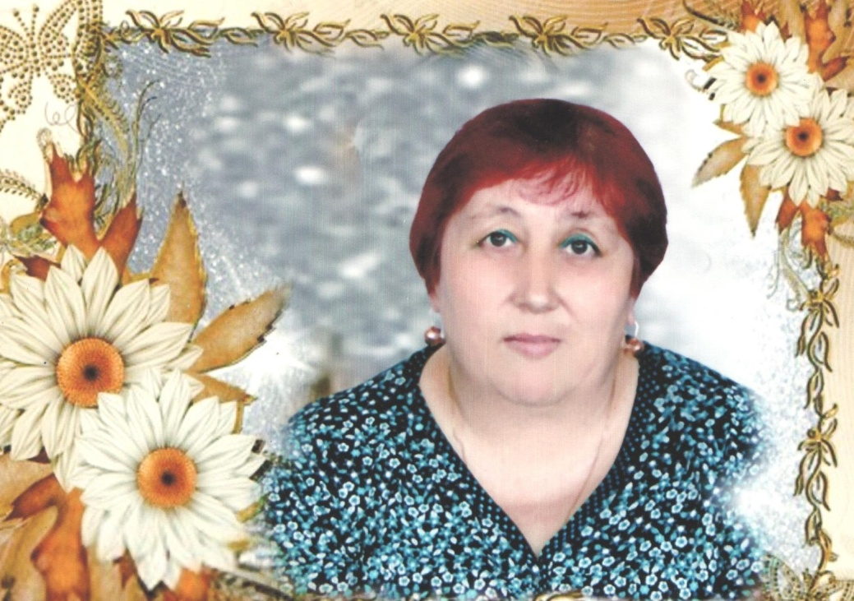
МУНИЦИПАЛЬНОЕ БЮДЖЕТНОЕ ДОШКОЛЬНОЕ ОБРАЗОВАТЕЛЬНОЕ УЧРЕЖДЕНИЕ
ДЕТСКИЙ САД ОБЩЕРАЗВИВАЮЩЕГО ВИДА №10
г.НЕРЧИНСКА
Тимофеева
Светлана Александровна
воспитатель первой младшей группы

Slide 3
Разделы
Общие сведения
Мое педагогическое кредо
Эссе
Результаты педагогической деятельности
Нормативные документы
Повышение квалификации
Кружковая работа
Методическая копилка
Отзывы о педагогической деятельности
Работа по обобщению и распространению педагогического опыта
Мои достижения
Фотоальбом

Slide 4
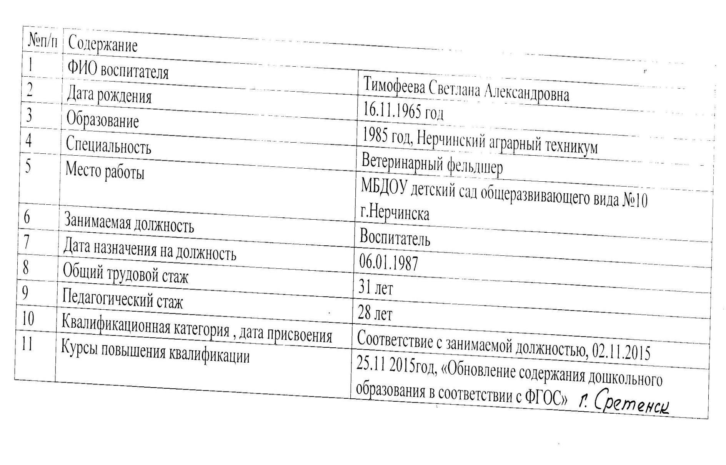
1. Общие сведения

Slide 5
2. Мое педагогическое кредо

Slide 6
3. Эссе «Воспитатель –это…» это…

Slide 7
4. Результаты педагогической деятельности
2013 – 2014 г.
2014 – 2015 г.
2015 -2016 г.
Вывод:
Видна динамика роста освоения во всех ООД, что говорит о правильно выбранных методах и приемах, систематически проводимых ООД, индивидуальной работы.
Причины которые способствовали снижению успеваемости:
- адаптационный период
Часто болеющие дети
- не регулярное посещение детьми детского сада по разным причинам

Slide 8
5.Нормативные документы
Конституция Российской Федерации
Закон об образовании РФ (от 29.12.2012г.)
Конвенция ООН о правах ребенка
Семейный кодекс
ФГОС дошкольного образования
Устав дошкольного учреждения
Санитарные правила и нормы государственных учреждений
Концепция дошкольного образования
Декларация прав ребенка

Slide 9
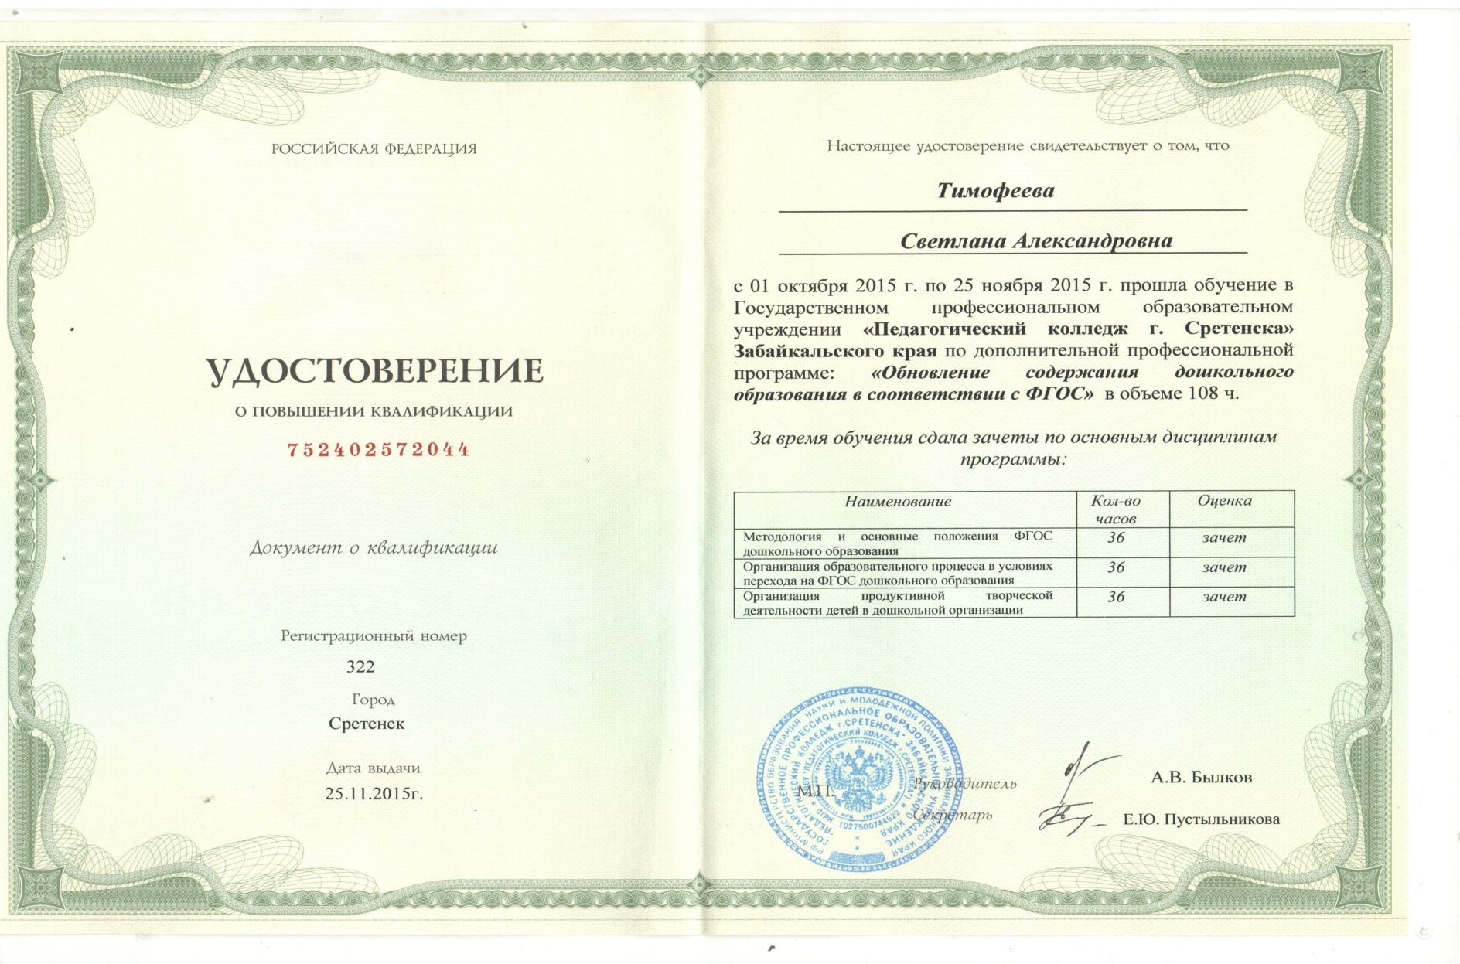
6.Повышение квалификации

Slide 10
7. Кружковая работа
«Веселый язычок»
Цель: развитие речи и формирование творческих способностей детей средствами художественного слова
Задачи:
- познакомить детей с различными видами народного творчества (потешкой , сказкой, песенкой), обогатить их знания русскими традициями ,культурой .
-развивать речь, интерес к художественной литературе
-воспитывать любовь и уважение, интерес к старине, чтению художественной литературы.

Slide 11
Календарно – тематический план
Месяц | Тема | Цель | Материал
Сентябрь | 1 Знакомство с потешкой «Ладушки» 2 Закрепление потешки «Ладушки» | Познакомить с потешкой, отражающей элементы народного быта ,обогащать малышей теплотой добрых чуств, прибегая к фольклорному слову. Развивать речь. Воспитывать любовь к народному творчеству. Закрепить потешку, продолжать учить производить действия и проговаривать слова по тексту потешки вместе воспитателем , рассматривать иллюстрации в книге.Развивать речь. Воспитывать желание слушать потешки. | Кукла би-ба-бо «Бабушка», книга «Ладушки» Кукла, книга «Ладушки»
Октябрь | 1 Знакомство с потешкой «Коза рогатая» 2. Повторение потешек «Ладушки», «Коза рогатая» | Познакомить с потешкой, заинтерисовать показом иллюстраций, обогащать словарь детей словами «рогатая», «бодатая». Развивать речь, моторику пальцев рук. Воспитывать умение внимательно слушать. Повторить с детьми знакомые потешки, учить по картинкам узнавать и называть потешку, рассказывать всем вместе. Развивать речь, память, внимание. Воспитывать любовь к народному творчеству. | Игрушка-коза, иллюстрации к потешки Иллюстрации к потешкам «Ладушки», «Коза рогатая»

Slide 12
Ноябрь | 1 Знакомство с потешкой «Козушка-белоногушка» 2Обыгривание потешки «Козушка-белоногушка | Познакомить детей еще с одной потешкой о козе, бережно ввести в сюжет потешки.Учитывая впечатлительность детей осуществить первое знакомство с волком. Развивать и обогащать словарь детей. Воспитывать умение слушать, желание познакомиться с новым произведением. Обогащать детей эстетически, используя художественные возможности фольклорного слова и наглядного средства. Развивать речь, творческие способности в совместной деятельности. Воспитывать гуманные чувства к животным | Картинка с изображение козы Куклы би-ба-бо «Волк», «Коза».
Декабрь | 1 Знакомство с потешкой «Коза-хлопота» 2Инсценирование потешки «Коза-хлопота» | Продолжать знакомить детей с народным творчеством через чтение потешек. Развивать внимание на отличительные особенности, умении показывать их на картинке. Воспитывать любовь к животным. Инсценируя потешку высвятить образ козы, как доброй и мудрой матери, оберегающей своих детей. Развивать речь детей, творческие способности. Воспитывать усидчивость, доброе и заботливое отношение к животным | Игрушки-коза, козлята, книга «Коза-хлопота» Маски-коза, козлята
Январь | 1 Чтение русской народной сказки «Волк и козлята» 2 Повторение потешек о козе | Познакомить со сказкой. На основе сказки формировать у детей понимание отношений между большими и маленькими, в частности между матерью и детьми. Развивать умение отвечать на вопросы по тексту. Воспитывать любовь и уважение к матери. Повторить с детьми все потешки о козе. Развивать речь, умение помогать в рассказывании договаривая слова и фразы.Воспитывать любовь к народному творчеству. | Игрушка-коза, книга «Волк и козлята» Игрушка-коза,книги: «Коза-хлопота», «Потешки», «Волк и козлята»

Slide 13
Февраль | 1 Чтение потешки «Сорока-ворона» 2 Закрепление знакомых потешек | Познакомить детей с потешкой, формировать умение проговаривать за воспитателем строчки потешки. Развивать интерес к песням, сказкам, прибауткам. Воспитывать любовь к чтению художественной литературы Закрепить знакомые потешки с помощью книг с иллюстрациями. Поощрять желание участвовать в рассказывании. Развивать речь, словарный запас, память. Воспитывать любовь к чтению. | Игрушка-сорока, ворона, книга «Песенки-потешки» Кукла, корзинка с книгами
Март | 1Знакомство и чтение русской народной сказки «Теремок» 2 Чтение потешки «Бычок», «Коровушка» | Познакомить детей со сказкой, сопровождая показом иллюстраций. Вызвать желание слушать сказку неоднократно, называть персонажей. Развивать внимание, память, речь детей. Воспитывать усидчивость, любовь к животным. Познакомить детей с новыми потешками. Закрепить и расширить знания о домашних животных и их детенышах. Продолжать развивать желание и интерес послушать новую потешку, развивать речь при повторении потешки. Воспитывать любовь к народному творчеству. | Сказка «Теремок» (книга) Игрушки-кукла, корова, бычок.
Апрель | 1 Чтение русской народной сказки «Курочка Ряба» 2 Чтение потешки «Пастушок» | Учить рассказывать сказку вместе с воспитателем, выполнять ролевые действия по сюжету. Развивать интерес к сказкам, побуждать запоминать их. Воспитывать любовь к сказкам. Расширять фольклорную тематику детей.Развивать умение разыгривать сценку с помощью игрушек, используя фольклорные тексты. Воспитывать любовь к народному творчеству. | Персонажи кукольного театра по сказке «Курочка Ряба» (дед, бабка, курочка, мышка) Кукла-мальчик, дудочка, книга «Потешки».

Slide 14
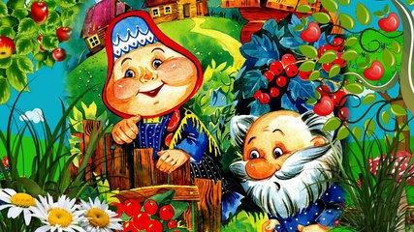
Май | 1 Заучивание потешки «Огуречик, огуречик» 2 Чтение потешки «Травка-муравка», «Солнышко-колоколнышко» | Познакомить с потешкой, содержащей игровые элементы с оттенком частушечности, шутливости. Продолжать развивать интерес к фольклору, развивать речь. Воспитывать усидчивость и заинтерисованность дослушать до конца. Закрепить время года-лето, через чтение потешек.Развивать любознательность, память, речь, умение отвечать на вопросы. Воспитывать любовь к чтению книг, народному творчеству, желание знакомиться с новыми произведениями | Игрушка-мышка,огурец Игрушка-заяц

Slide 15
8. Методическая копилка
Разработала и провела:
1.Семинар –практикум «Уголок природы в экологическом воспитании дошкольников»
2. Педсовет «Профессиональная компетентность воспитателя»
3. Практическая консультация «Коммуникативные игры в работе с детьми старшего дошкольного возраста»
4. Семинар – практикум «Игры для педагогов и родителей»
5. Консультация «Взаимодействие ДОУ и семьи в контексте ФГОС ДО»
6. Досуг «В гости к бабушке и дедушке»
7. Проект «В гости к нам пришел зайчишка – длинноухий шалунишка»
8. Консультация «Создание развивающей среды на участке»
9. Конспект открытого просмотра ООД «Путешествие в сказку»
10. Конспект ООД «Овощи, фрукты»
11. Консультация для родителей «Дидактическая игра как средство сенсорного развития детей»
12. Конспект ООД «Путешествие в весенний лес»

Slide 16
9.Отзывы о моей педагогической деятельности
Тимофеева Светлана Александровна работает воспитателем в д/с №10 - 25 лет. О Светлане Александровне можно говорить много хороших лестных слов: внимательная, добрая, ласковая, приветливая, жизнерадостная, трудолюбивая. Она очень любит детей, стремится дать им что – то новое, увлекательное, радостное. Дети любят ее, с радостью бегут к ней в группу, ведь она к каждому относится с уважением и вкладывает в каждого не только знания, но и свою душу.
В коллективе пользуется авторитетом, умеет строить отношения с коллегами и родителями детей. Родители ее уважают и доверяют ей своих малышей. Светлана Александровна не случайный человек в детском саду. Побольше бы таких воспитателей приходило к детям! Я очень горжусь тем, что работаю со Светланой Александровной в одном коллективе.
Абрамова В.А., воспитатель первой категории
Тимофеева Светлана Александровна педагог с огромным стажем работы с дошкольниками. Она всегда умеет найти индивидуальный подход к каждому ребенку. Умело использует в работе нетрадиционные методики. Добрая, выдержанная, терпеливая, умеет увлечь детей, заботится об их физическом развитии.
В своей педагогической деятельности использует современные педагогические технологии - здоровьесберегающие; технологии исследовательской деятельности (инструментарий); игровые, информационно-коммуникационные, личностно-ориентированные технологии, а так же – сказкотерапию. В ней сочетается огромное трудолюбие, любовь к своей профессии, детям, стремление к постоянному совершенству. Она умело использует свой богатый опыт и знания в работе с детьми, воспитывает в детях все самые необходимые качества: дружить и уважать друг друга, любить окружающий мир, проводит самые разнообразные мероприятия: инсценировки сказок, экскурсии, наблюдения
В её группе всегда хороший микроклимат, умеет найти подход к детям и родителям, проводит интересные собрания в различных формах, помогает родителям советом в вопросах развития и воспитания детей.
За вклад в развитие учреждения и достижения в образовательной, инновационной и общественной деятельности неоднократно награждалась грамотами.
Заведующая: Л.С.Колова
Старший воспитатель: В.Г.Диттер

Slide 17
Светлана Александровна наш любимый воспитатель, потому что она любит детей, заботится о них как мама. Если мы не пришли в детский сад, позвонит и узнает что случилось. Всегда расскажет как прошел день ребенка, даст ответ на любой наш вопрос. Я рада, что мой сын воспитывается у Светланы Александровны.
Чупрова Лариса Сергеевна,
мама Игната
Светлана Александровна – добрый отзывчивый воспитатель. Мой ребенок с удовольствием ходит в детский сад, потому что по утрам его встречает Светлана Александровна с улыбкой, всегда скажет ласковое слово, приласкает. Поэтому и адаптация прошла у нас быстро.
Мама Иры Лапшаковой

Slide 18
10. Работа по обобщению и распространению опыта
№ п\п | Название работы | Год | Способ распространения
1 | Открытый просмотр ООД «Социально-личностное развитие детей» | 2014 г. | Проведение на уровне ДОУ (Наличие в методическом кабинете)
2 | Открытый просмотр ООД по ОО «Речевое развитие» на тему «Домашние животные» | 2015 г. | Проведение на уровне ДОУ (наличие в методическом кабинете)
3 | Открытый просмотр ООД «Проектный метод как основа педагогической деятельности с дошкольниками» | 2016 г. | Проведение на уровне ДОУ (наличие в методическом кабинете)

Slide 19
11. Мои достижения

Slide 20
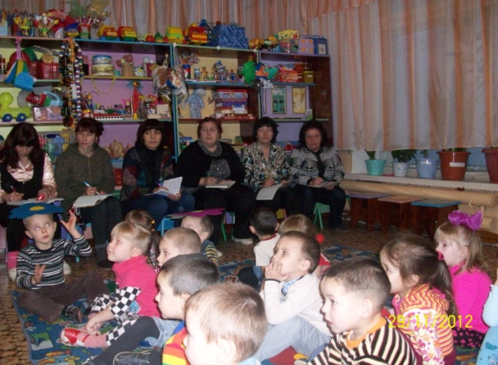
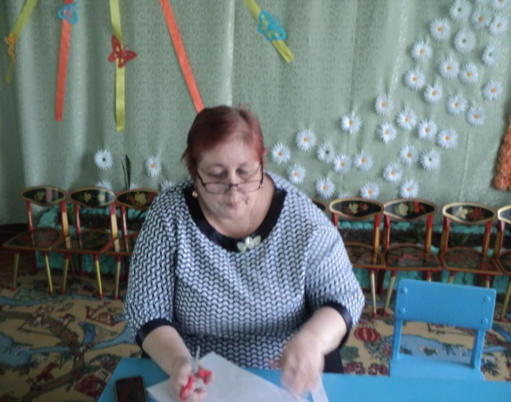
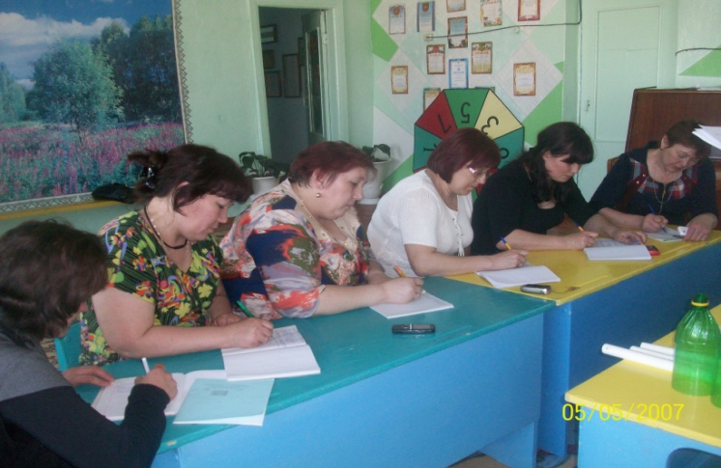
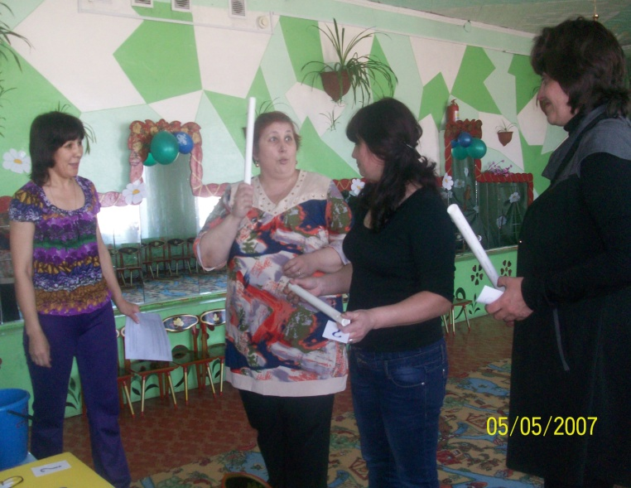
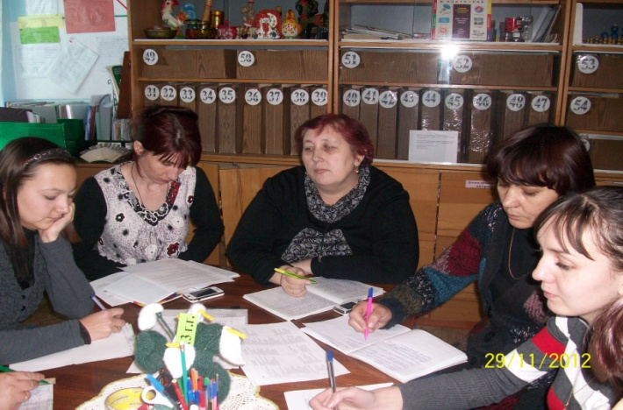
12. Фотоальбом
«Век живи -
век учись!»

Slide 21
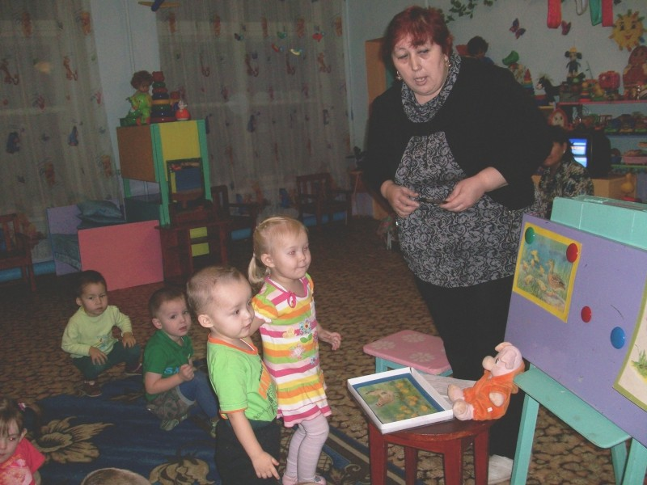
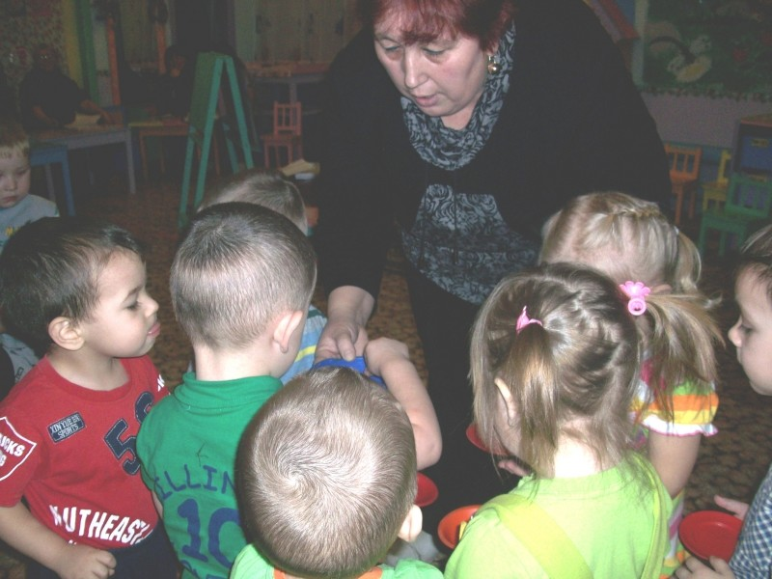
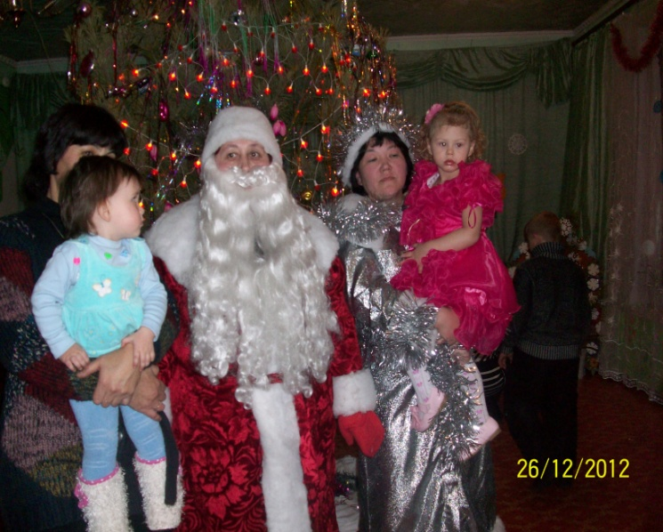
Наши будни и праздники

Slide 22
Благодарю
за
внимание

